Slide 1
자바프로그래밍 1팀
카페 키오스크 프로그램 제작
Making café of kiosks at stores
20173015 박창주
20173062 김도일
20183101 장민섭
20192333 배가형
20203041 박정현
20203043 정미수

Slide 2
INDEX
팀원 소개 및 개발 일정
개발 동기
구현 기능
4. 각 코드의 특징
5. 프로그램 진행 단계
6. 느낀 점과 출처

Slide 3






01
팀원 소개 및 개발 추진 일정
박창주
팀장
보고서 작성
소스코드 작성
데이터베이스
파일 제작
김도일
팀원
소스코드 작성
데이터베이스
파일 제작
장민섭
팀원
자료 수집
프로그램 제작
최종 발표
배가형
팀원
자료 수집
프로그램 제작
보고서 작성
박정현
팀원
자료 수집
프로그램 제작
보고서 작성
정미수
팀원
자료 수집
프로그램 제작
PPT 제작

Slide 4

01
팀원 소개 및 개발 추진 일정
< 추진 일정 >
5 | 6 | 7 | 8 | 9 | 10 | 11 | 12 | 13 | 14
인터넷
자료 조사를
통한
관련 정보 수집
책, 인터넷을 통해
알고리즘 공부
사전 자료 바탕,
JAVA언어로
키오스크
프로그램 제작
SQL , TXT 파일 활용하여
데이터베이스
파일 생성
추가 기능 부여해
수정 및 보완
한글, 파워포인트
이용하여
PPT 및 보고서 작성

Slide 5
02
프로그램 개발 동기
· 최저임금 인상
· 1인 가구 증가
· COVID-19 시대 시작
“ 키오스크 서비스를 직접 만들어 보며
이해하기 위해 카페 키오스크 제작 “
무인화 기기의 도입 UP
키오스크 활용범위 넓혀
사용량 증가
프로젝트 주제 선정

Slide 6
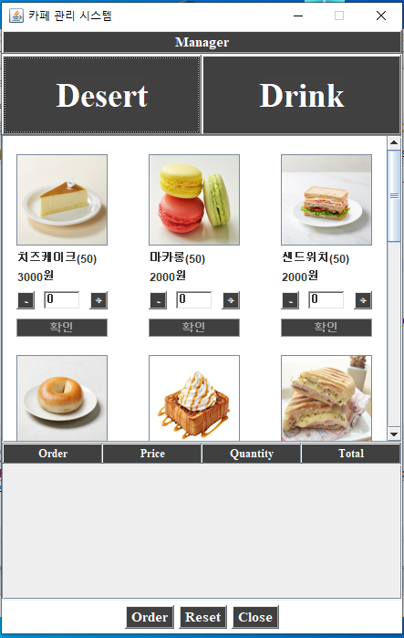
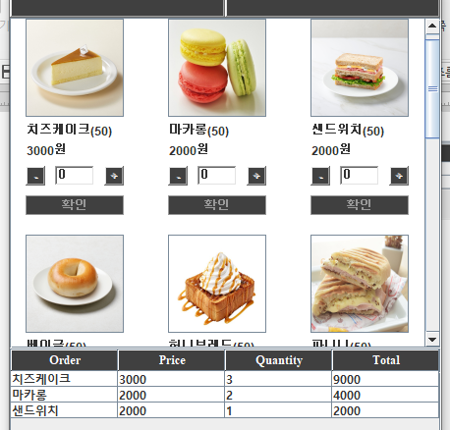
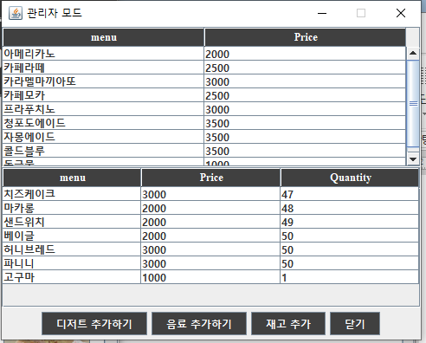
03
카페 키오스크 프로그램 구현 기능
1. 메인 화면
3. 관리자 모드
2. 주문 / 취소
· 새로운 음료, 디저트 추가
· 재고 추가 / 삭제
· 재접속시 반영
· 음료, 디저트 사진과
가격 제공
· 원하는 메뉴 수량 선택
· 장바구니 시스템
· 관리자 모드
· 메뉴 사진을 누르고 수량
정한 후 확인 버튼 -> 주문 내역
-> 가격 계산과 주문 완료 창
· 주문 내역 초기화
“ 관리자 모드에서,
데이터베이스와 연동하여
재고조사 -> 재고 차감 / 추가 “

Slide 7
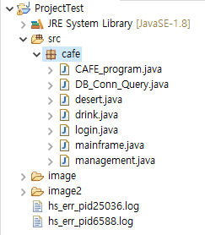
04
각 코드의 역할과 관계
CAFE_program.java
- 주문, 초기화, 관리자 모드 버튼
- sql 연동 -> 상품 가격, 재고 받아옴
- 상품 이미지 삽입, 버튼 기능
- 전체적인 프레임, 패널 삽입 및 조절
src 소스 폴더 ->
Cafe 패키지 안에
총 7개의 소스파일
존재
DB_Conn_Query.java
- sql 이용해 데이터베이스 연결
- 상품명 읽어오고, 상품 재고 추가
- 상품 재고 차감
desert.java
- 관리자모드에서 디저트 메뉴 추가
상품, 가격, 재고를 입력 받아 DB에 추가
추가에 성공하면 다시 main 창을 띄움

Slide 8
04
각 코드의 역할과 관계
drink.java
상품, 가격을 입력 받아 DB에 추가
추가에 성공하면 다시 main 창을 띄움
상품 이미지나 버튼은 CAFE_program
java파일에 있음
src 소스 폴더 ->
Cafe 패키지 안에
총 7개의 소스파일
존재
login.java
관리자 로그인 프레임
DB에 저장된 관리자 비밀번호를
DB 함수 통해 받아옴
텍스트 필드에 입력된 값과 일치하는지 확인
mainframe.java
- 처음 시작 화면 프레임
- 시작 버튼에 기능 부여

Slide 9
04
각 코드의 역할과 관계
Management.java
src 소스 폴더 ->
Cafe 패키지 안에
총 7개의 소스파일
존재
관리자 모드 접속 시 프레임
재고 저장된 표 디자인

Slide 10
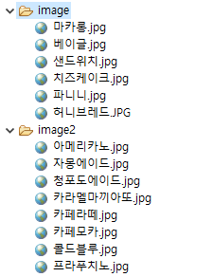
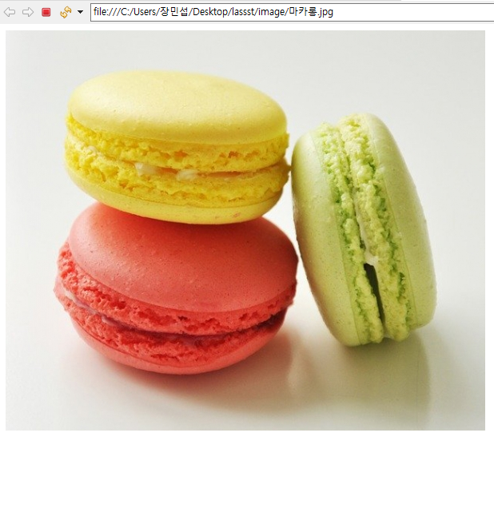
04
각 코드의 역할과 관계
Image 폴더 안
마카롱.jpg 열었을 때
2개의 로그 파일
image, image2 폴더
각각 디저트, 음료 사진 존재

Slide 11

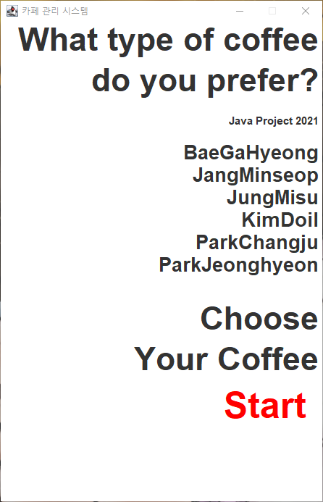
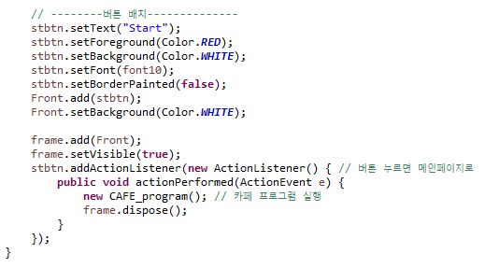
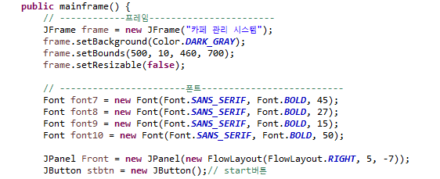
05
프로그램 진행 단계
- 화면
프로그램 시작
프로그램을 시작하게 되면
오른쪽과 같이 화면이 뜨고
Start 를 누르면
카페 관리 시스템 시작
- mainframe.java

Slide 12

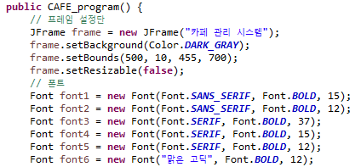
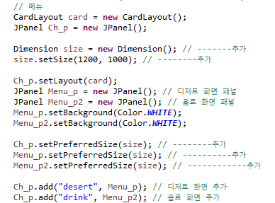
05
프로그램 진행 단계
메인 화면
- CAFE_program.java
1. 메인 화면 프레임 제작
<
문자열 배열 column 사용해
주문, 값, 양, 토탈 저장
CardLayout()을 통해
디저트, 음료 패널을 전환
JFrame 사용 프레임 설정
<
<
JFrame
JPanel
<
Font 클래스 사용
각각 적용할 폰트 설정

Slide 13
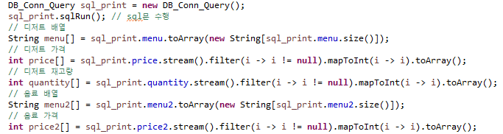
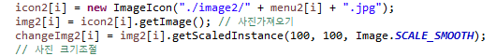
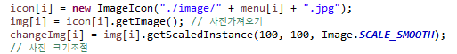
05
프로그램 진행 단계
메인 화면
- CAFE_program.java
1. 메인 화면 프레임 제작
Database 파일인 sql 연동
음료, 디저트 정보 받아옴
<
sql_ print
sql_ print
sql_ print
sql_ print
sql_ print
반복문 이용
Image, image2
파일 안
사진 불러오고 수정
<

Slide 14
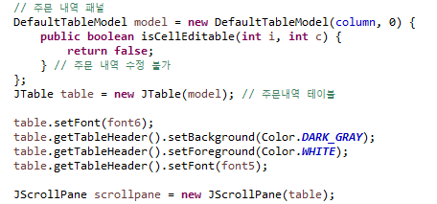
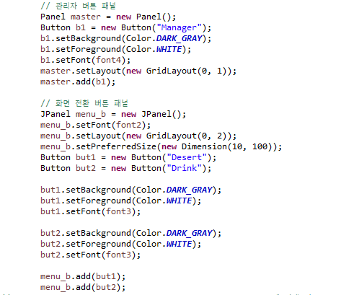
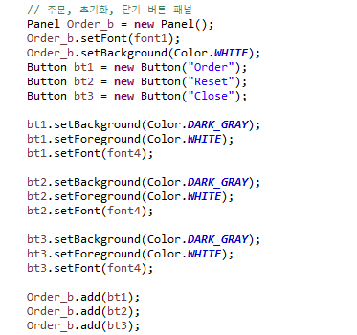
05
프로그램 진행 단계
메인 화면
주문 내역, 관리자 버튼,
주문 초기화, 닫기 기능
버튼 배경색, 폰트 등 설정
- CAFE_program.java
1. 메인 화면 프레임 제작
<
JTable
New JTable
< JTable 클래스 사용 >
빨간 박스 부분이 리모컨 생성 부분
JTable을 생성할 때
리모컨을 사용하겠다는 의미

Slide 15
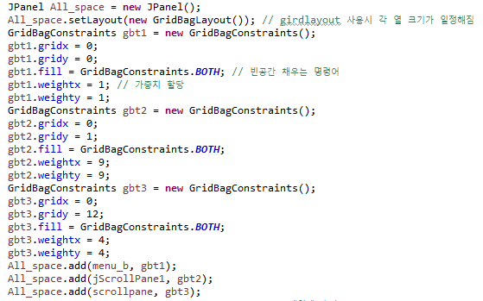
05
프로그램 진행 단계
메인 화면
- CAFE_program.java
1. 메인 화면 프레임 제작
GridbagLayout())
< GridBagLayout() 사용 >
열 크기를 가중치 할당해서 지정
<
패널들을 합쳐서 배치하는 부분

Slide 16
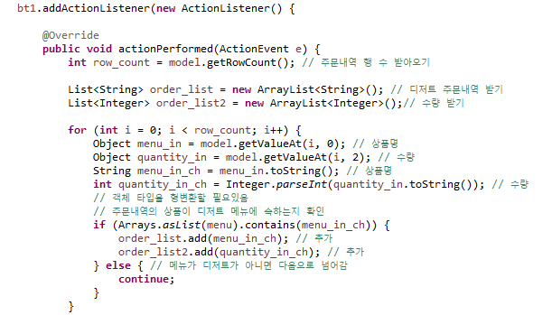
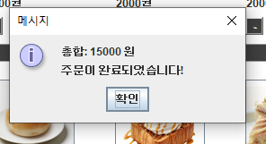
05
프로그램 진행 단계
메인 화면
2. 원하는 음료 / 디저트를 담고
수량을 정하면
주문 목록에 담기고 주문 완료
- CAFE_program.java
리스트 order_list
: 디저트 주문 내역 받기
리스트 order_list2
: 수량 받기
<
메뉴가 디저트가 아니면
다음으로 넘어감

Slide 17
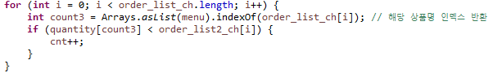
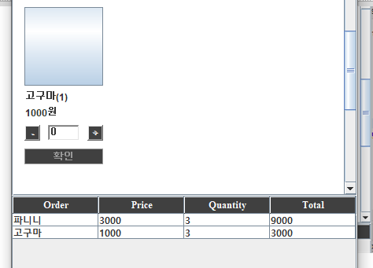
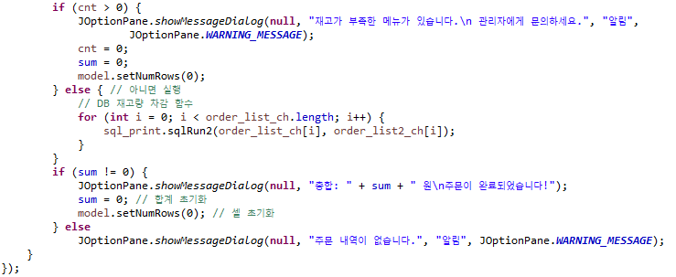
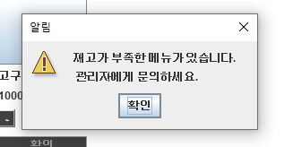
05
프로그램 진행 단계
메인 화면
- CAFE_program.java
3. 주문 중 재고량이
적은 메뉴가 있을 시
cnt++;
<
주문량보다 재고량이 적은 메뉴 -> 카운트
<
카운트가 하나라도 있을시
WARNING_MESSAGE
sql_print.sqlRun2
DB_Conn_Query.java 소스 속
재고량 차감 함수 sqlRun2 사용하여
주문만큼 재고량 감소시킴
=> 주문 완료

Slide 18
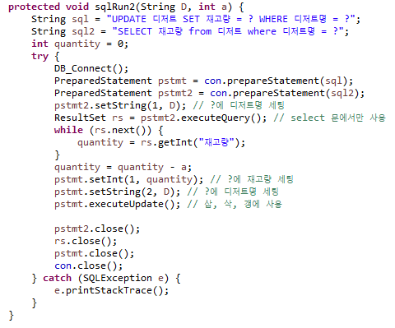
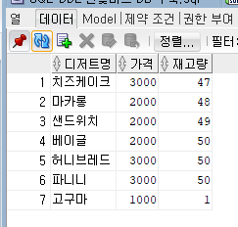
05
프로그램 진행 단계
메인 화면
sql_print.sqlRun2
- DB_Conn_Query.java
3. 주문 중 재고량이
적은 메뉴가 있을 시
UPDATE [테이블] SET [열] = ＇변경할 값' WHERE [조건]
sqlRun2
<
sql문
<
SELECT [열] FROM [테이블] WHERE [조건]
CAFE_program.java 코드에서
“ sql_print.sqlRun2 “코드로 sqlRun2 함수를
불러와 재고량을 차감시키도록 구성함

Slide 19

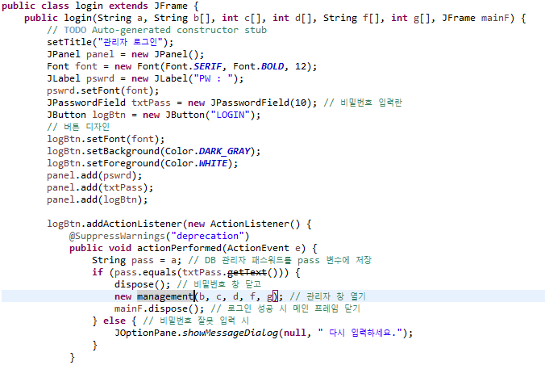
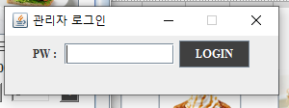
05
프로그램 진행 단계
관리자 모드
- login.java
Manager 버튼 클릭하여
관리자 모드 로그인시
관리자 로그인
프레임 생성
DB 관리자 패스워드를
pass 변수에 저장하고
일치하는지 확인
=> 로그인 성공

Slide 20
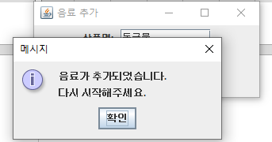
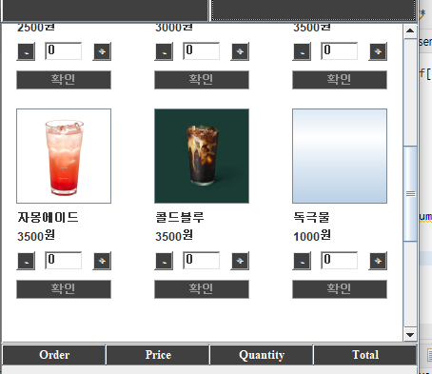
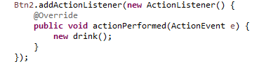
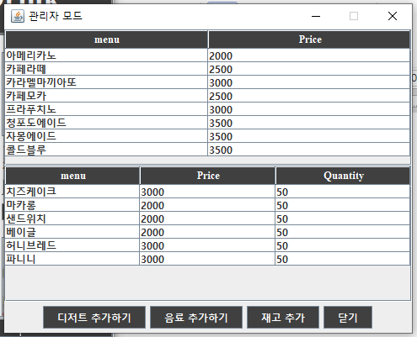
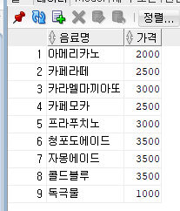
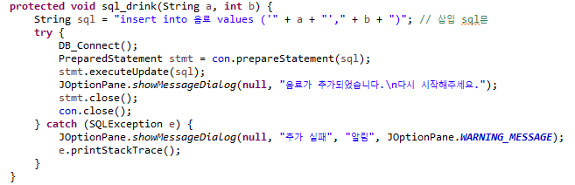
05
프로그램 진행 단계
관리자 모드
- mangement.java
2. 음료 추가하기
/ 디저트 추가하기
음료 추가하기 버튼을 누르면
DB_Conn_Query.java 소스와 연동되어
수행되고 DB가 수정됨
- DB_Conn_Query.java

Slide 21
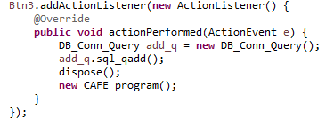
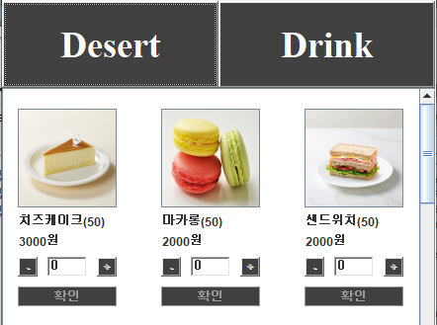
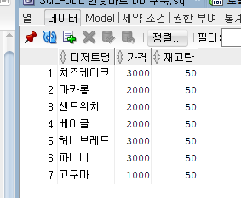
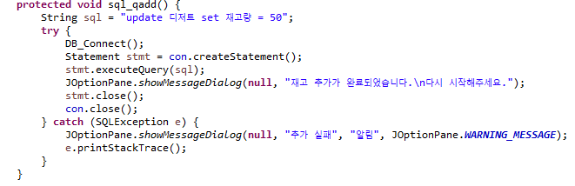
05
프로그램 진행 단계
관리자 모드
- mangement.java
3. 재고 추가
재고 추가하기 버튼을 누르면
모두 최대 개수인 50개로 꽉 채워지고
DB가 디저트 품목 모두 50개로 수정됨
- DB_Conn_Query.java

Slide 22
06
프로그램을 만들며 느낀 점, 출처
자바 코드를 사용하여 실생활에 사용하고 있는 프로그램을 구현해 볼 기회가 있어 좋았다.
코드와 GUI 환경을 같이 프로그래밍 해보면서 진짜 프로그램을 만드는 기분이었다.
책에는 나와있지 않은 CardLayout() 기능 등을 사용해 보면서 스스로 실력이 는 것 같아 좋았다.

Slide 23
07
프로그램을 만들며 느낀 점, 출처
http://www.koreaes.com/news/articleView.html?idxno=359785
https://www.sedaily.com/NewsVIew/1VE4GVT77Q
키오스크 확산이 외식업 고용에 미치는 영향, 조준모, 2020
https://m.blog.naver.com/rain483/220736475706 - 메세지다이얼로그
https://hianna.tistory.com/551 - Arraylist 사용
https://oyeahhh.tistory.com/95 - 객체 형변환
기타 명령어 - 명품자바

Slide 24
Q&A

Slide 25
감사합니다.

